Slide 1
Syrian Electronic Army – Targeted Attack
Attackers – The Foot Soldiers
Treadstone 71

Slide 2
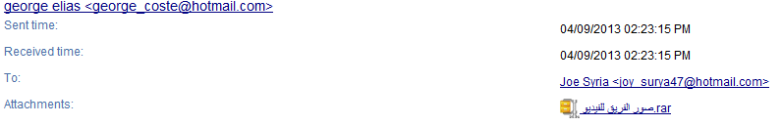
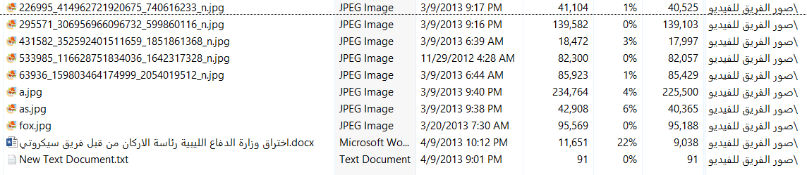
george_coste@hotmail.com

Slide 3
Targets to Attack
- اختراق وزارة الدفاع الليبية رئاسة الاركان
- اختراق وزارة الشؤون الاجتماعية الليبية
- اختراق وزارة الزراعة والثروة الحيوانية الليبية
- اختراق مجلس التخطيط الوطني الليبي
- اختراق شبكة الاتصالات الليبية الدولية
- اختراق وزارة الرياضة المصرية
- اختراق فرع افاست في السويد
- اختراق 2 سب دومين على موقع الرياض الحكومي وسب ونشر ارقام الضباط السعوديين مع الاقامة
- اختراق 2 سب دومين على جامعة هارفارد
- اختراق الموقع الرسمي للكيا في مولودوف
- اختراق الهيئة العامة للثورة
- اختراق موقع سوريا الشعب
- اختراق وزارة الصحة المصرية
- ضرب موقع احرار سوريا
_ضرب مواقع الاسرائيلية التالي
موقع لمرض الزهيمر
المواقع التجاري الاسرائيلي
الموقع الحميات الغذائية الاسرائيلية
موقع المعهد الدراسات الاسرائيلية
المدرسة الاهويتة اليهودية
صندوق التعليم الاسرائيلي
- اختراق اكثر من 7 الاف موقع من مختلف الدول لنشر الرسالة السورية
- Penetrate the Libyan Defense Ministry chief of staff
- Penetrate the Ministry of Social Affairs of Libya
- Penetrate the Ministry of Agriculture and Livestock Libyan
- Penetrate the Libyan National Planning Council
- Penetrate the Libyan international communications network
- Penetrate the Egyptian Ministry of Sports
- Avast branch penetration in Sweden
- 2 Sep breakthrough on the Domain site Riyadh government figures insult and dissemination of Saudi officers with residence
- 2 Sep Domain penetrate the Harvard University
- Penetrate the official website of Kia in Molodov
- Penetrate Revolution General Commission
- Penetrate Syria's people
- Penetrate the Egyptian Ministry of Health
- Hit the sites that are free to Syria
Hit the following Israeli sites:
Site for Alzheimer's disease
Israeli commercial sites
Site diets Israeli
Israeli Studies Institute site
Israeli Education Fund
Israeli Education Fund
- Penetrate more than 7000 site from different countries to spread the Syrian message

Slide 4


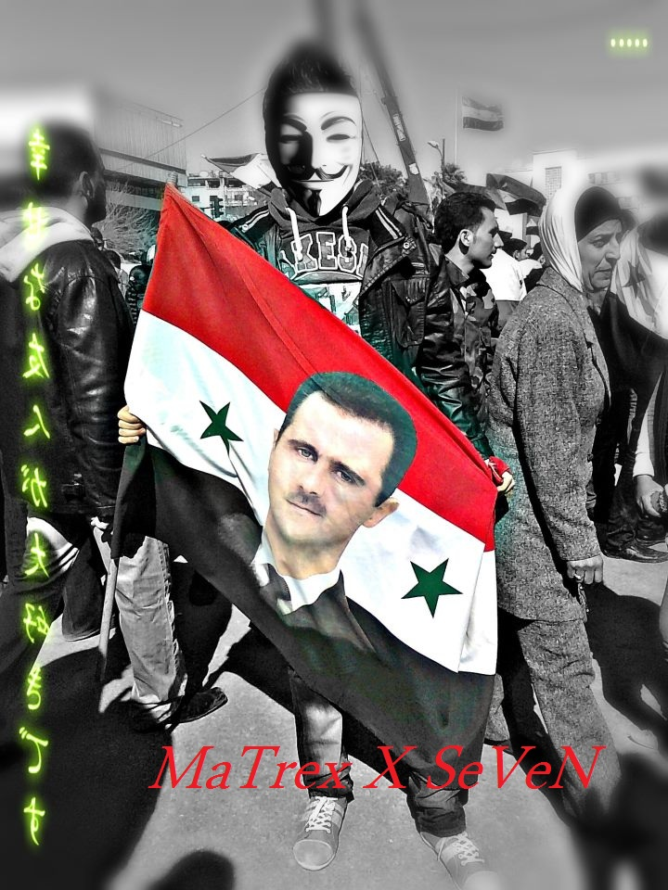



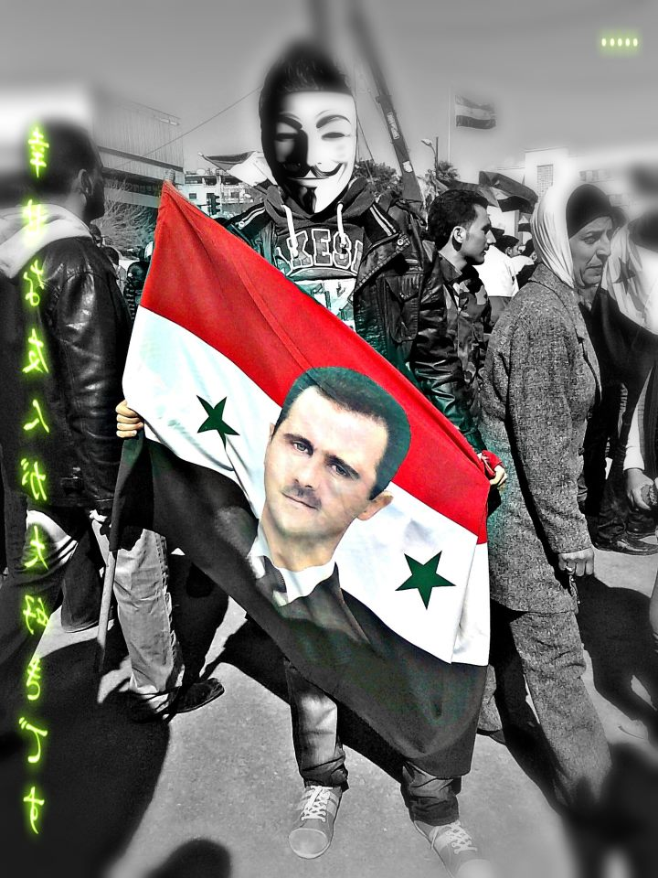

The Attackers – SEA Foot Soldiers
SeCuR!TY DR@G0N
W0lf hackers
Syr!4n m43stro
SyR!aN Fox
MaTrex X Seven
Syr!an hawks
http://www.syriandefence.com/vb/member.php?u=9

Slide 5

كمان وعدت
الهكر السوري
SeCuR!TY ** DR@G0N
تم وبعون الله وتحت لواء فريق
SeCuR!TY Li0NS HaCK3RS
اختراق الموقع الرسمي للدكتور
Anthony Komaroff
عمود صحيفة الصحة في جامعة هارفارد والذي يشرف على مئات الصحف في الولايات المتحدة
الموقع
http://www.askdoctork.com/
لمشاهدة الاندكس يرجى النقر على خبر Hacked By SeCuR!TY DR@G0N
او الدخول مباشرة من هنا
http://www.askdoctork.com/hacked-by-securty-drg0n-from-securty-l0ns-h4ck3rs-t34m-syria-al-asad-201212214001
التسجيل في Zone-H
http://www.zone-h.org/mirror/id/18783070
نبذة عن الدكتور
Condor M Syrian
  عدد المساهمات: 27
  نقاط: 706
  السٌّمعَة: 1
  تاريخ التسجيل: 07/01/2013
  العمر: 27
  الموقع: WWW.SYRIANHACKERZ.COM
  المزاج: مشغول دائما“
  DOB – 6/21/1987
مساهمة رقم 1
اختراق 3 مواقع ماليزية
من طرف Condor M Syrian في السبت يناير 19, 2013 2:20 pm
[*] Time : 1 min
[+] Done ..
[+] Location of Server : Malaysia
[*] SeVer ip : 58.27.56.208
[+] site : http://ired-ventures.com/
http://comforthomefair.com/
http://www.pdkhulukelang.org/
https://www.youtube.com/watch?v=cyU99pHD19I
http://www.zone-h.org/archive/ip=66.7.193.50/page=2?zh=1

Slide 6

Known associates
Matrex Xseven (سيف الدين)
Syrian pharmacy students
Studied at Syrian pharmacy students
Lives in America, Netherlands
الاختراق اهداء الى
Sea The soul
Wolf Hackers
المحترف السوري Viva ThePro
Soriana Al-khatib
Hanen Mostafa
كابوسة المندسين
A Eliea Al Assad
خيي الغالي
Phoenix Syr
Saftly Hawks
محمد البادي الاسد
علي حافظ
Waheeb Alkhoury
جميع كوادر SeCuR!TY Li0NS HaCK3RS
ابطال الجيش العربي السوري
عشتم وعاشت سوريا الاسد .

Slide 7


seven.lm
(Expert Hack)
بياناتي
رقم العضوية: 271
تاريخ التسجيل: Jan 2013
معلوماتي
أخر تواجد: 09-30-2014 [+]
المشاركات: 628 [+]
الإعجابات: 7 [+]
السمعة: 6.08
هاك البلايستيشن: http://hackps.com/vb/hackps14062/#ixzz3FKercfl8
My neme is : FAWAZ Ilove PS3 My ID:eev-f and iIi_BNILADN Ilove Site Hack PS <3
My skype : fawaz_ksa_2012
هاك البلايستيشن: http://hackps.com/vb/hackps14062/#ixzz3FKfHosI0

